Slide 1
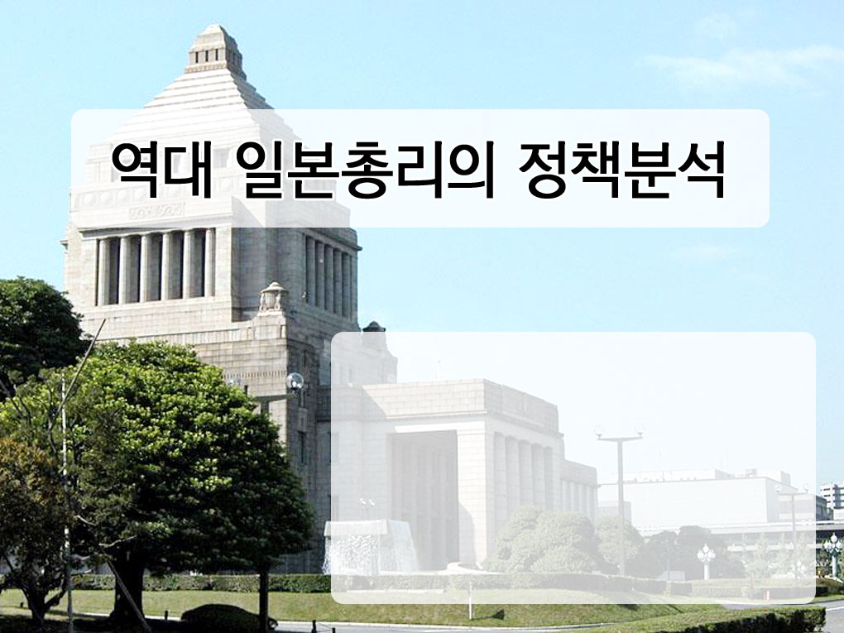
일본어일본학과 이현우
관광경영학과 최희진
사회복지학과 박지현
한국어한국학과 강홍연
무역학과 왕흥현
무역학과 유 준

Slide 2
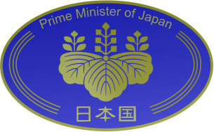
내각총리대신 의의
정치제도
→의원내각제
내각총리대신
→ 중의원선거에서 승리한 정당의 대표

Slide 3
내각총리대신의 자격 및 권한
국무대신의 임명권(헌법 제 68조)
행정각부를 지휘 감독(헌법 제 72조)
내각회의를 주재하는 것(내각법 제 4조 2항)
긴급사태 포고를 발하는 것(경찰법 제 71조)
자위대 최고의 지휘감독권(자위대법 제7조)

Slide 4
메이지 시대 : 明治時代 (1868 – 1912)
근대화 진행
제도 정비
막부체재 → 국가 주도형
대일본국헌법

Slide 5
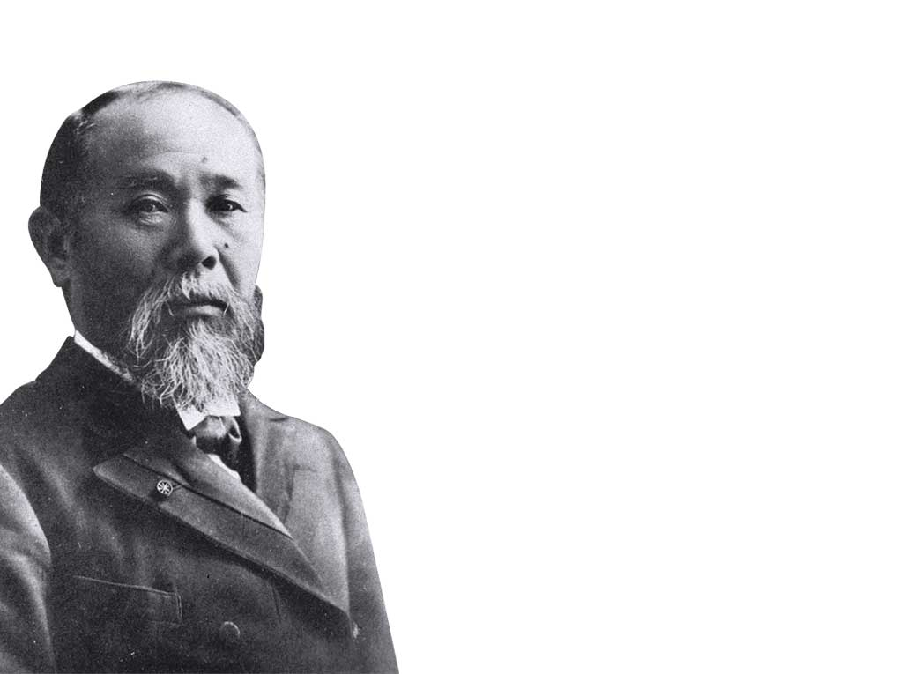
이토 히로부미
(1885 - 1888)
조슈 번 실권 장악
메이지 정권 최고 실력자
헌법 초안 기초(독일)
텐진 조약 체결

Slide 6
이토 히로부미
(1885 - 1888)
청일전쟁 지휘,강화조약 체결
영일동맹
대한제국 정부 보호조약 강요
을사조약 강제 –외교권 박탈

Slide 7
이토 히로부미
(1885 - 1888)
조선총독 - 초대 통감취임
강제 합병의 기초 작업 수행
친일 내각 조직(을사오적)
고종 강제 퇴위

Slide 8
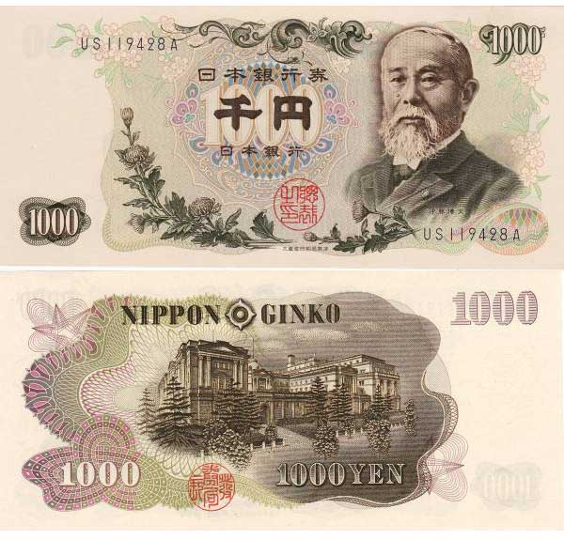
이토 히로부미
(1885 - 1888)
日本內
근대화 추진
국방력과 국력 향상에 기여, 증진
근대 일본 헌법제정
의회의 양원제도 확립에 기여
1천 엔 화폐 주인공

Slide 9
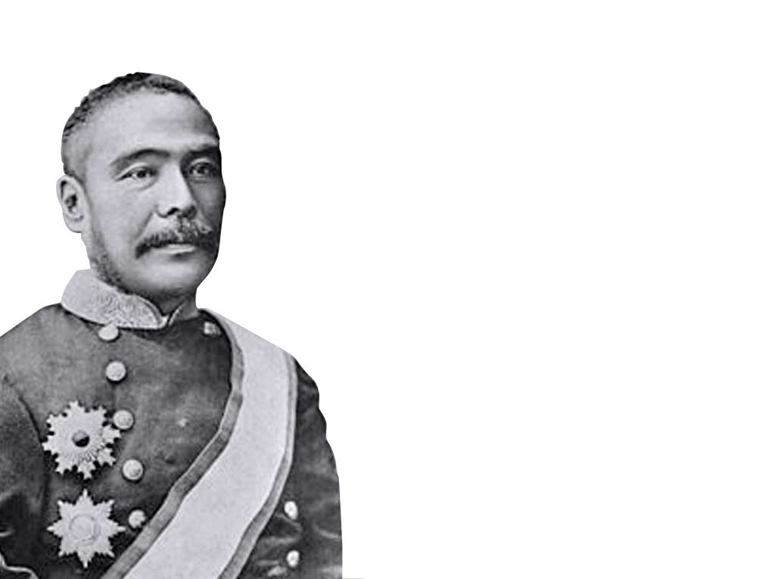
구로다 기요타카
(1888 - 1889)
1875년 : 강화도조약 체결
1887년 : 농무대신(이토 히로부미 내각)
1888년 : 총리대신→ 외교정책 반대→ 추밀고문관
1895년 : 추밀원의장
1870년 : 홋카이도 개척

Slide 10
다이쇼 시대 : 大正時代 (1912 - 1926)
제1차 세계 대전
군수품 수출 급증
물가상승 - 쌀 소동
다이쇼 데모크라시

Slide 11
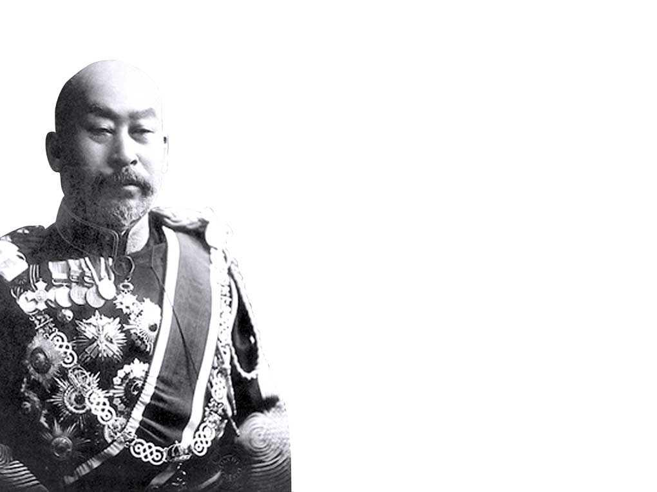
데라우치 마사타케
(1916-1918)
외교적
러일협상
통합적인 식민지 경영
日本內
쌀소동→ 군대진압 →비판

Slide 12
쇼와시대 : 昭和時代 (1926년 - 1989년)
금융공황, 세계대공황
독일, 이탈리아 삼국동맹
진주만 공습 – 전쟁 패배
엔고와 무역흑자 - 거품경제

Slide 13
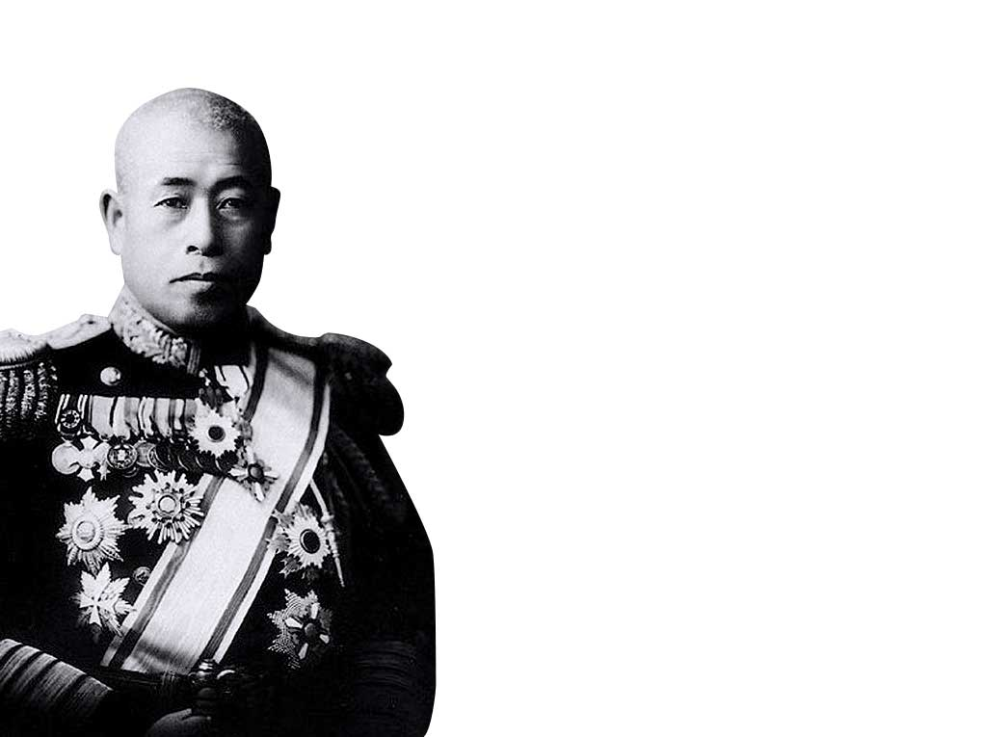
도조 히데키
(1941 - 1944)
日本內
파벌 통제파의 1인자
일본 육군을 주도
군사 독재 체제 - 전쟁

Slide 14
도조 히데키
(1941 - 1944)
외교적
중일 전쟁 확대 유도
삼국동맹조약에 큰 영향
영미 전쟁 준비추진
진주만 공습 명령

Slide 15
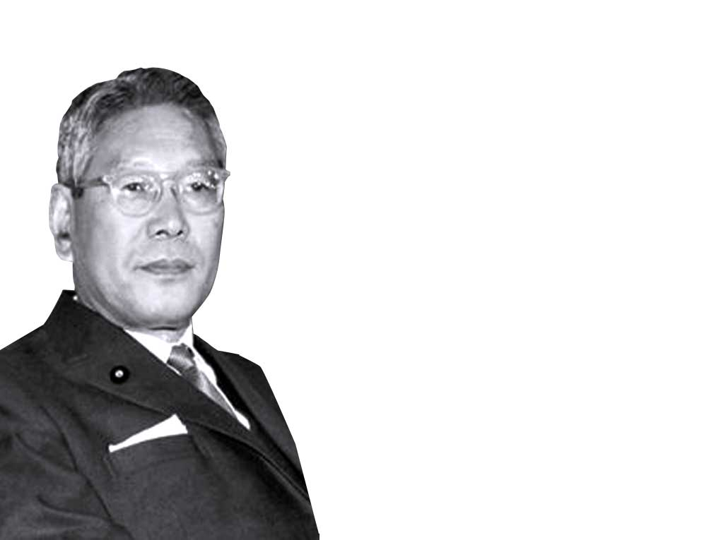
이케다 하야토
(1959-1964)
한일 국교 정상화회담
OECD 가입
도쿄 올림픽 개최
친미정책 추진

Slide 16
이케다 하야토
(1959-1964)
日本內
소득배증정책
보혁갈등 완화
고도 경제 성장 진전에 큰 역할

Slide 17
헤이세이 시대 : 平成時代 (1989 – 현재)
제2차 세계 대전 이후 ~ 현재
냉전 종결 이후의 일본
동유럽 민주화 혁명 → 냉전종결 후
1989년 원년

Slide 18
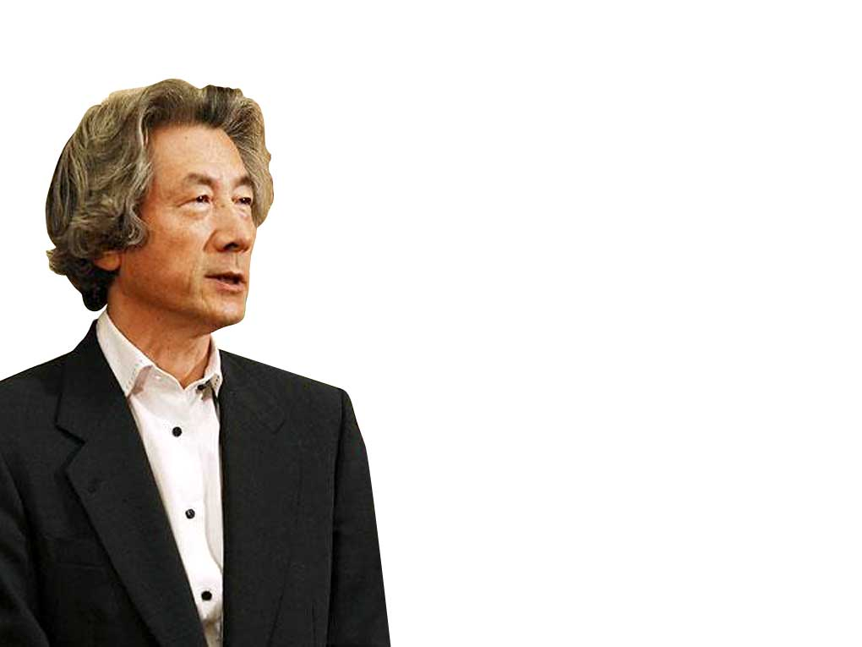
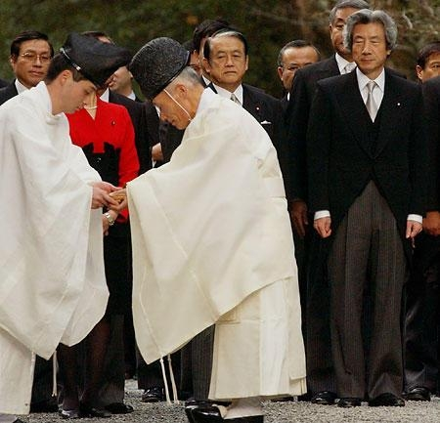
고이즈미 준이치로
(2001-2006)
외교적
역사교과서 왜곡
야스쿠니 신사참배 의사 표명
자위대의 집단 자위권 용인

Slide 19
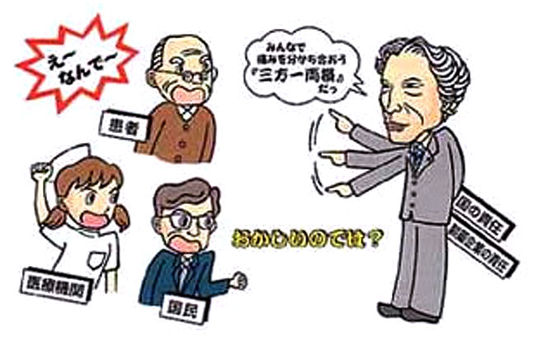
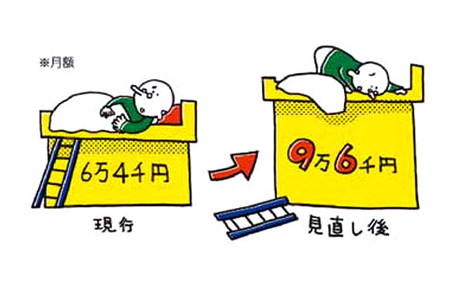
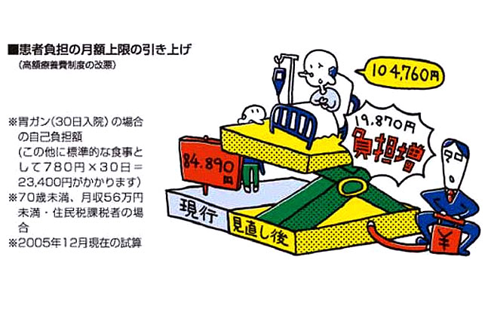
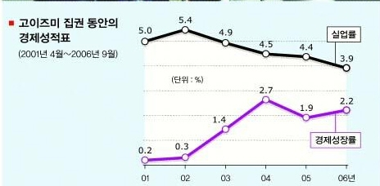
고이즈미 준이치로
(2001-2006)
日本內
우체국 민영화 정책
제로금리정책
의료개혁

Slide 20
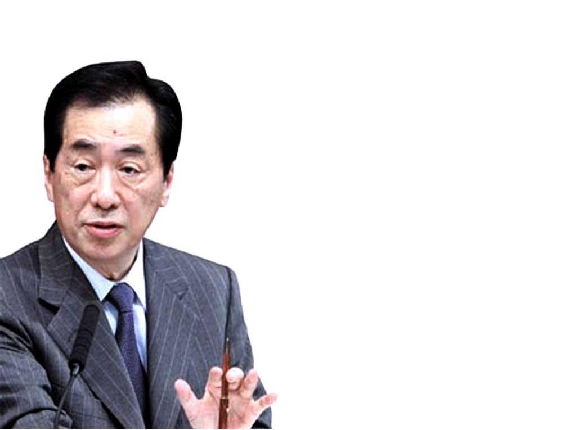
간 나오토
(2010 - 2011)
외교적
타이완 문제
한일강제병합 100주년 담화
북한의 일본인 납치문제,핵문제
미ㆍ일 동맹(오키나와)

Slide 21
간 나오토
(2010 - 2011)
日本內
간척 사업 반대
창헌주장
수상 재임 기간

Slide 22
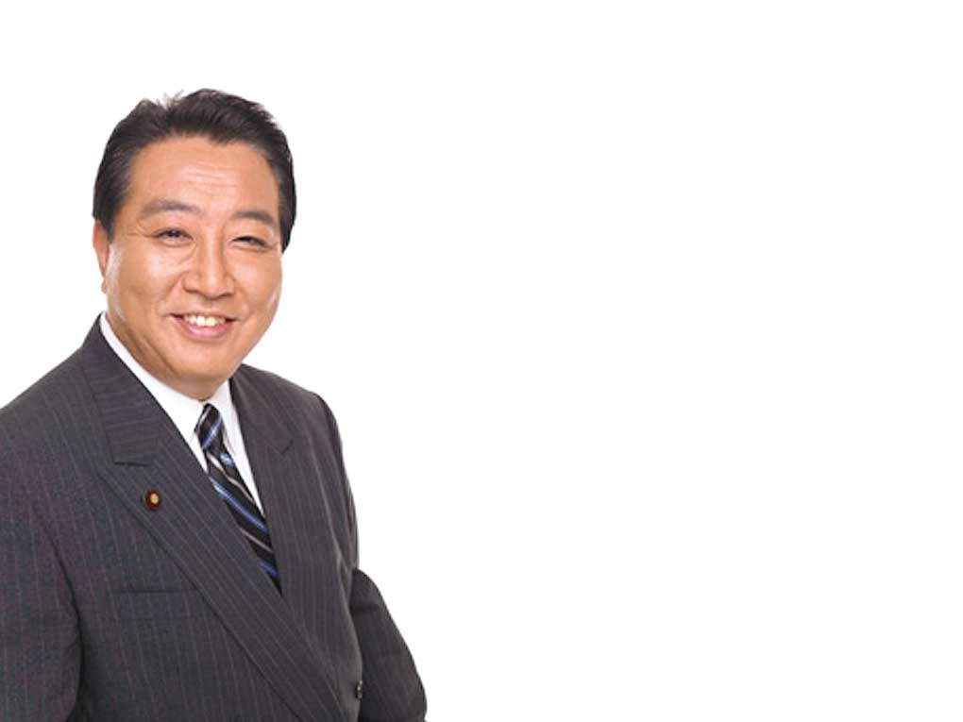
노다 요시히코
(2011 - 현재)
한국 첫 방한
FTA 협상 재개
통화스와프 확대
정묘어제 2책 등 서책 반환
유럽 EFSF에 기여

Slide 23
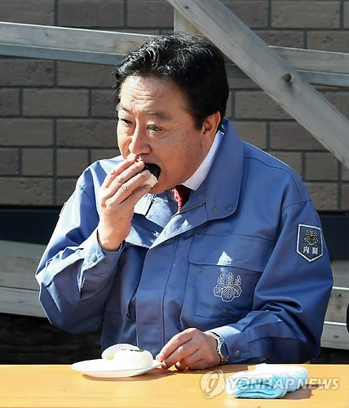
노다 요시히코
(2011 - 현재)
日本內
내부단결
급여 삭감

Slide 24
재직 일수가 많은 총리

Slide 25
재직 일수가 짧은 총리
54일

Slide 26
취임 연령으로 본 총리

Slide 27
質問

